Slide 1
Расчетно-экспериментальное исследование применения аберраторов для акустической левитации
Студент: Куланов Александр Владимирович
Научный Руководитель: к. ф. – м. н. Беклемышева Катерина Алексеевна

Slide 2
Цель работы: исследование акустической левитации с применением аберраторов в воде с помощью математического моделирования и физического эксперимента
Задачи:
Разработка и создание экспериментальной установки, позволяющей проводить физические эксперименты по акустический левитации в жидкости
Разработка или выбор готового программного комплекса, с помощью которого проводится моделирование физического эксперимента

Slide 3
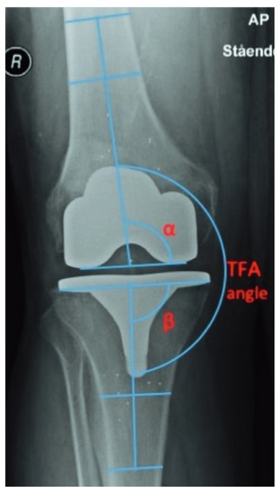
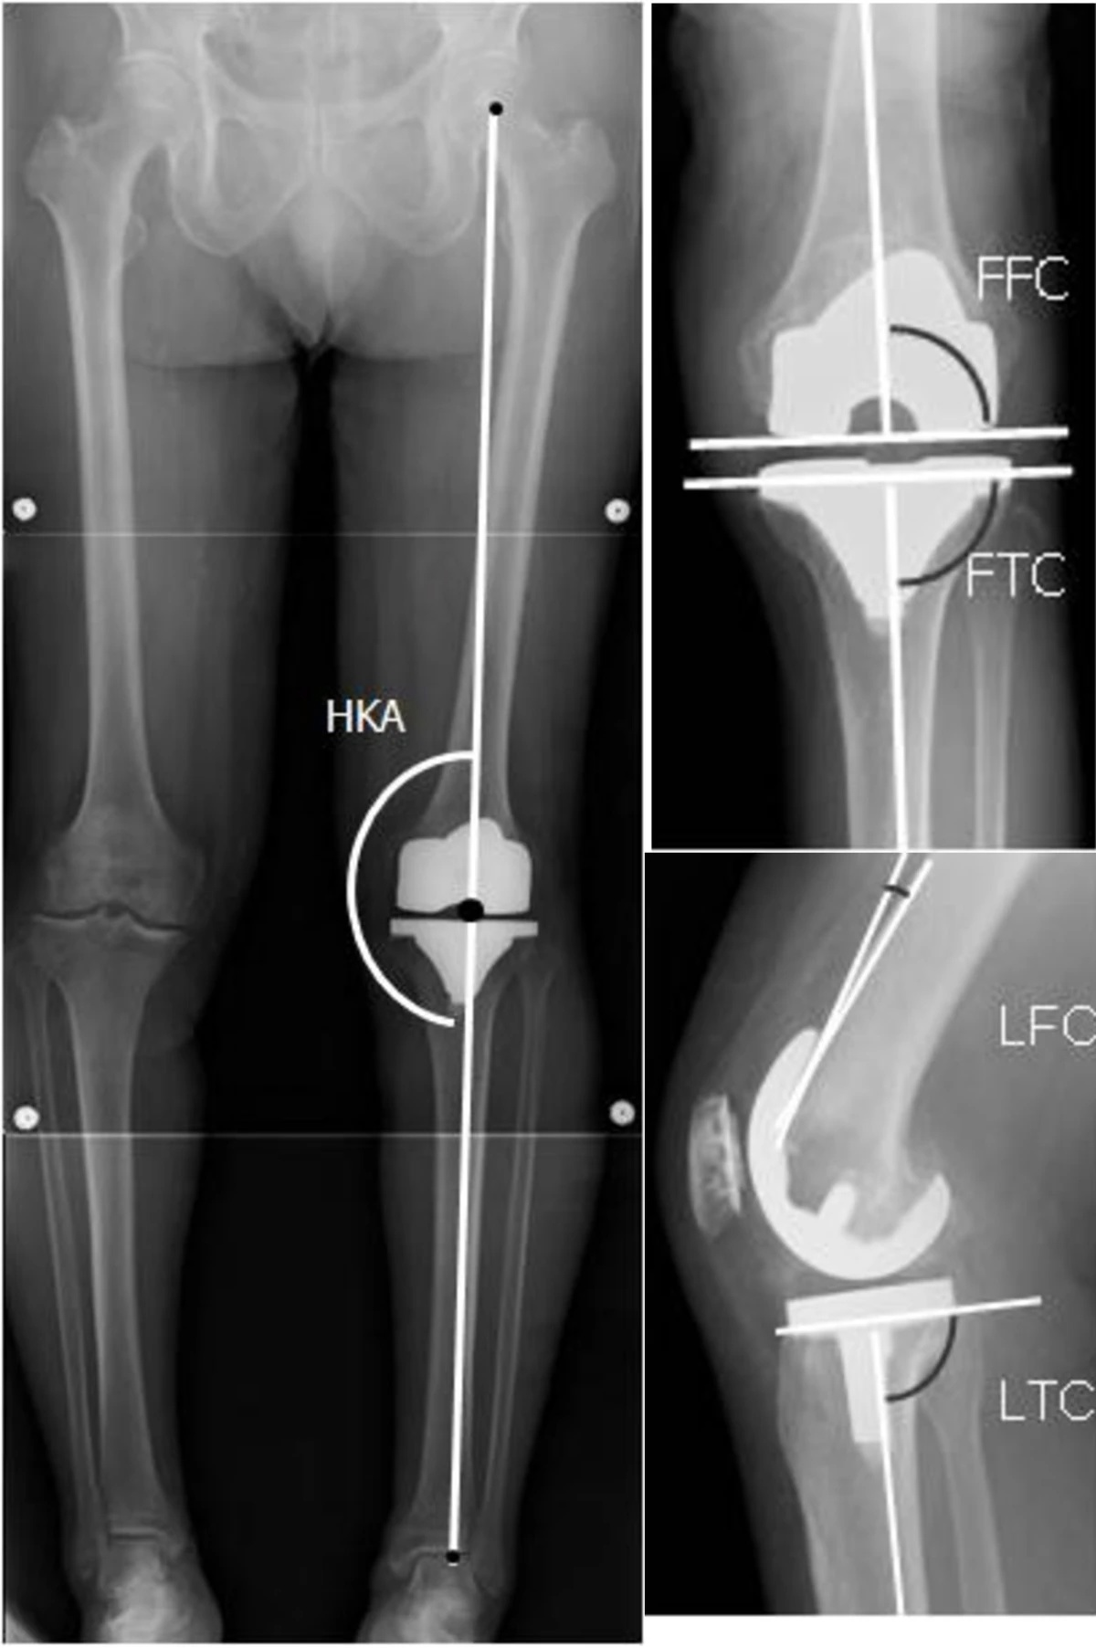
Актуальность работы
Области применения:
Фармацевтика
Робототехника
Машиностроение
Анализ материалов
Биопечать

Slide 4
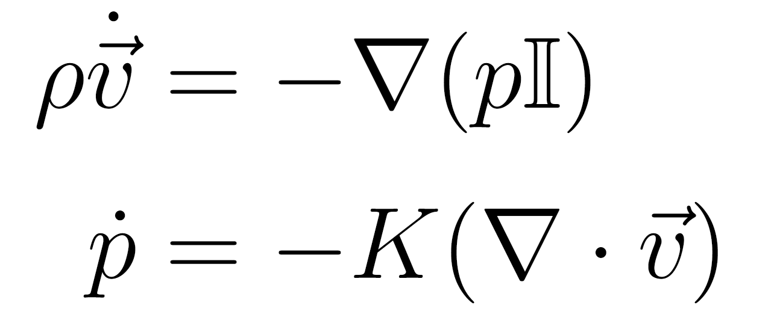
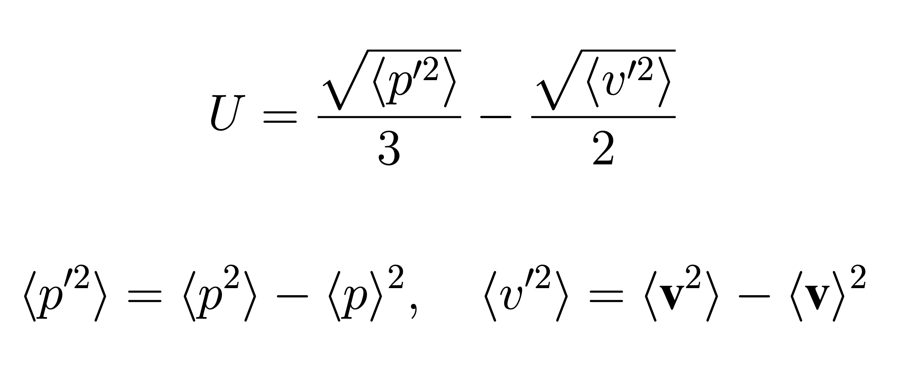
Математическая модель
Система уравнений
акустики
Потенциал Горькова

Slide 5
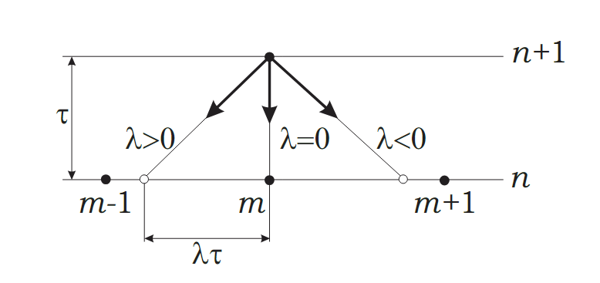

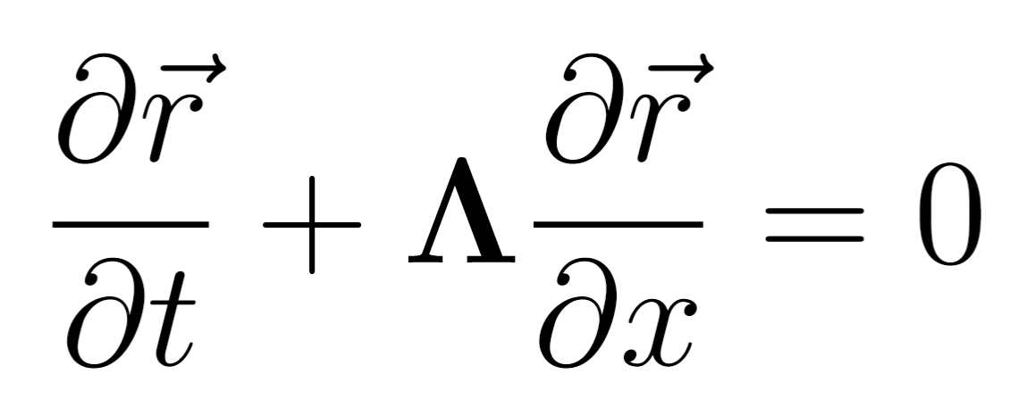
Численный метод:
Сеточно-характеристический метод
Ортогональная сетка
Линейная интерполяция
Переход к инвариантам Римана

Slide 6
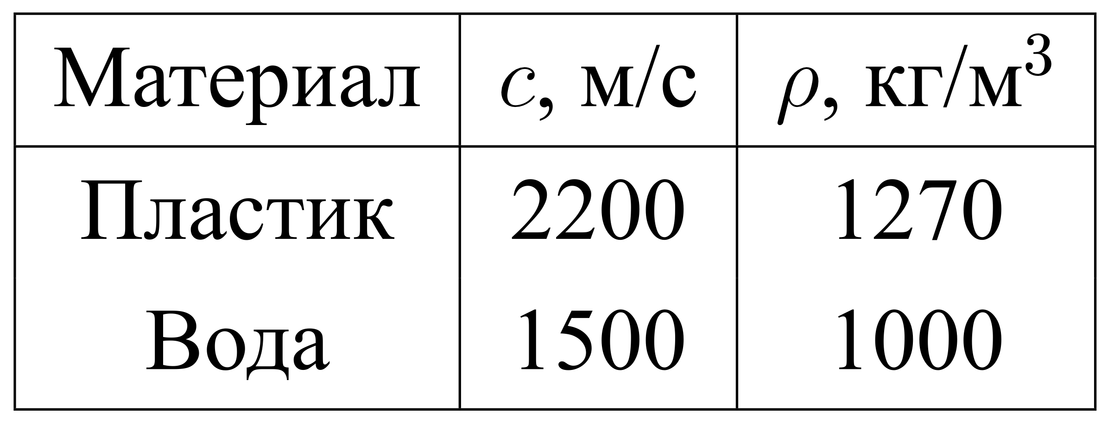
Постановка задачи
Расчет
Аберратор в качестве инструмента контроля акустического поля
Один пьезоэлемент как излучатель
Отражатель плоской формы
Среда для левитации — вода
Эксперимент

Slide 7
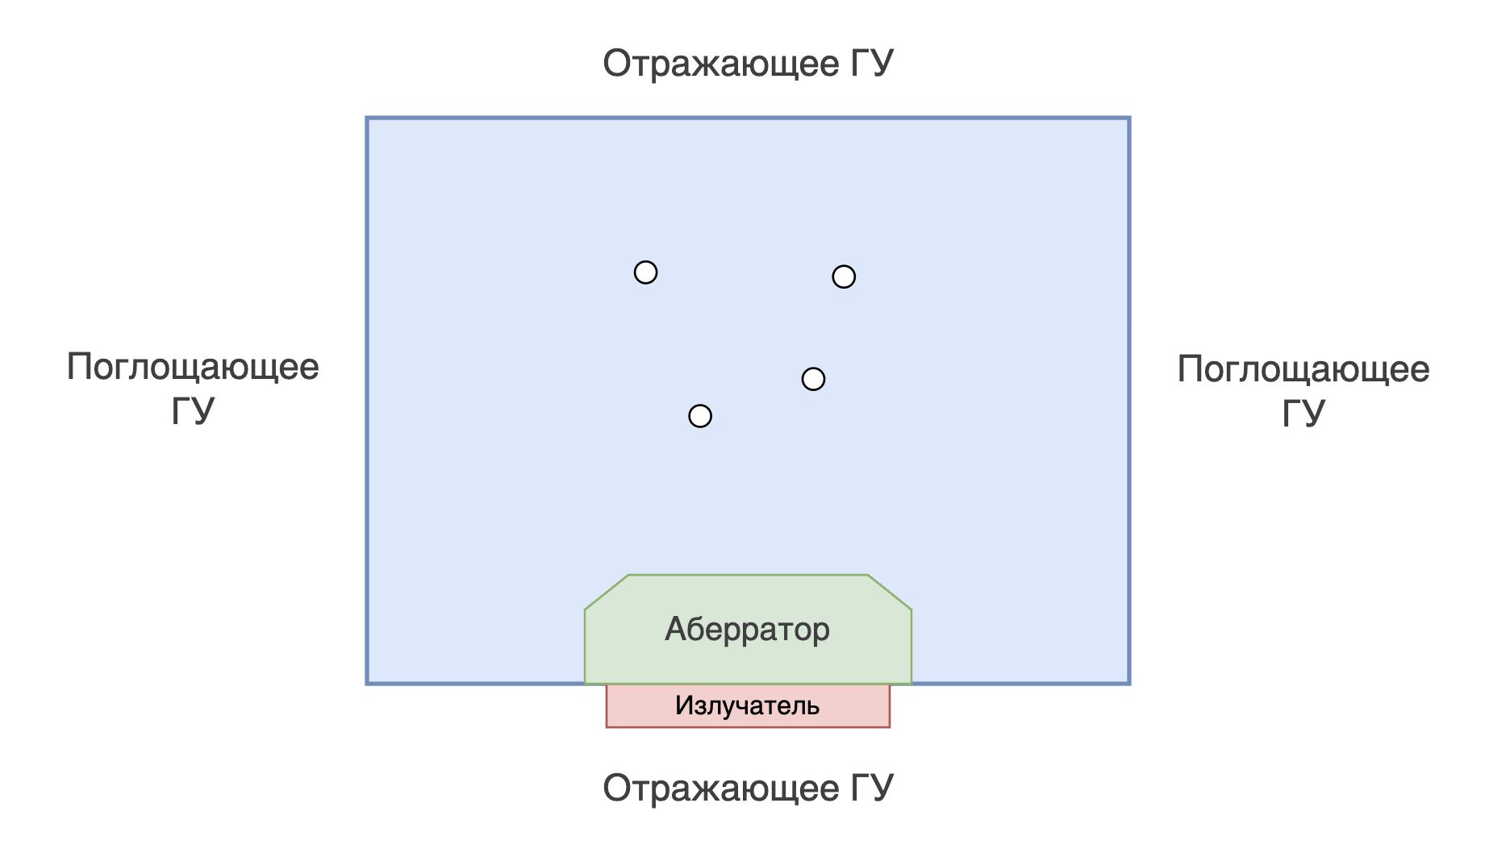
Постановка задачи

Slide 8
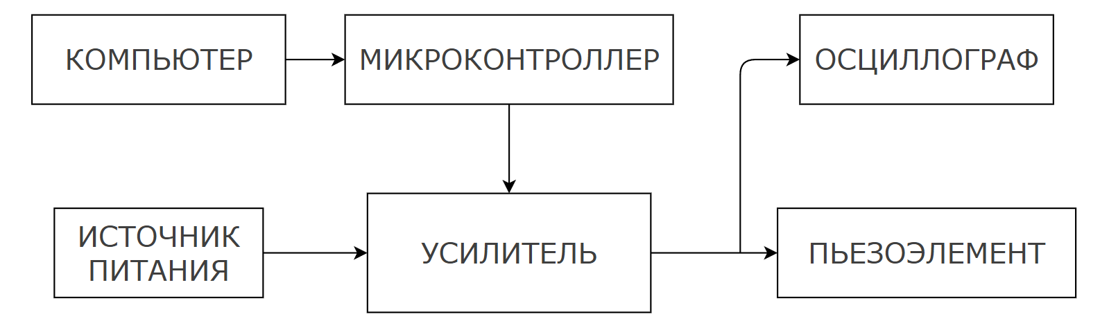
Экспериментальная установка

Slide 9
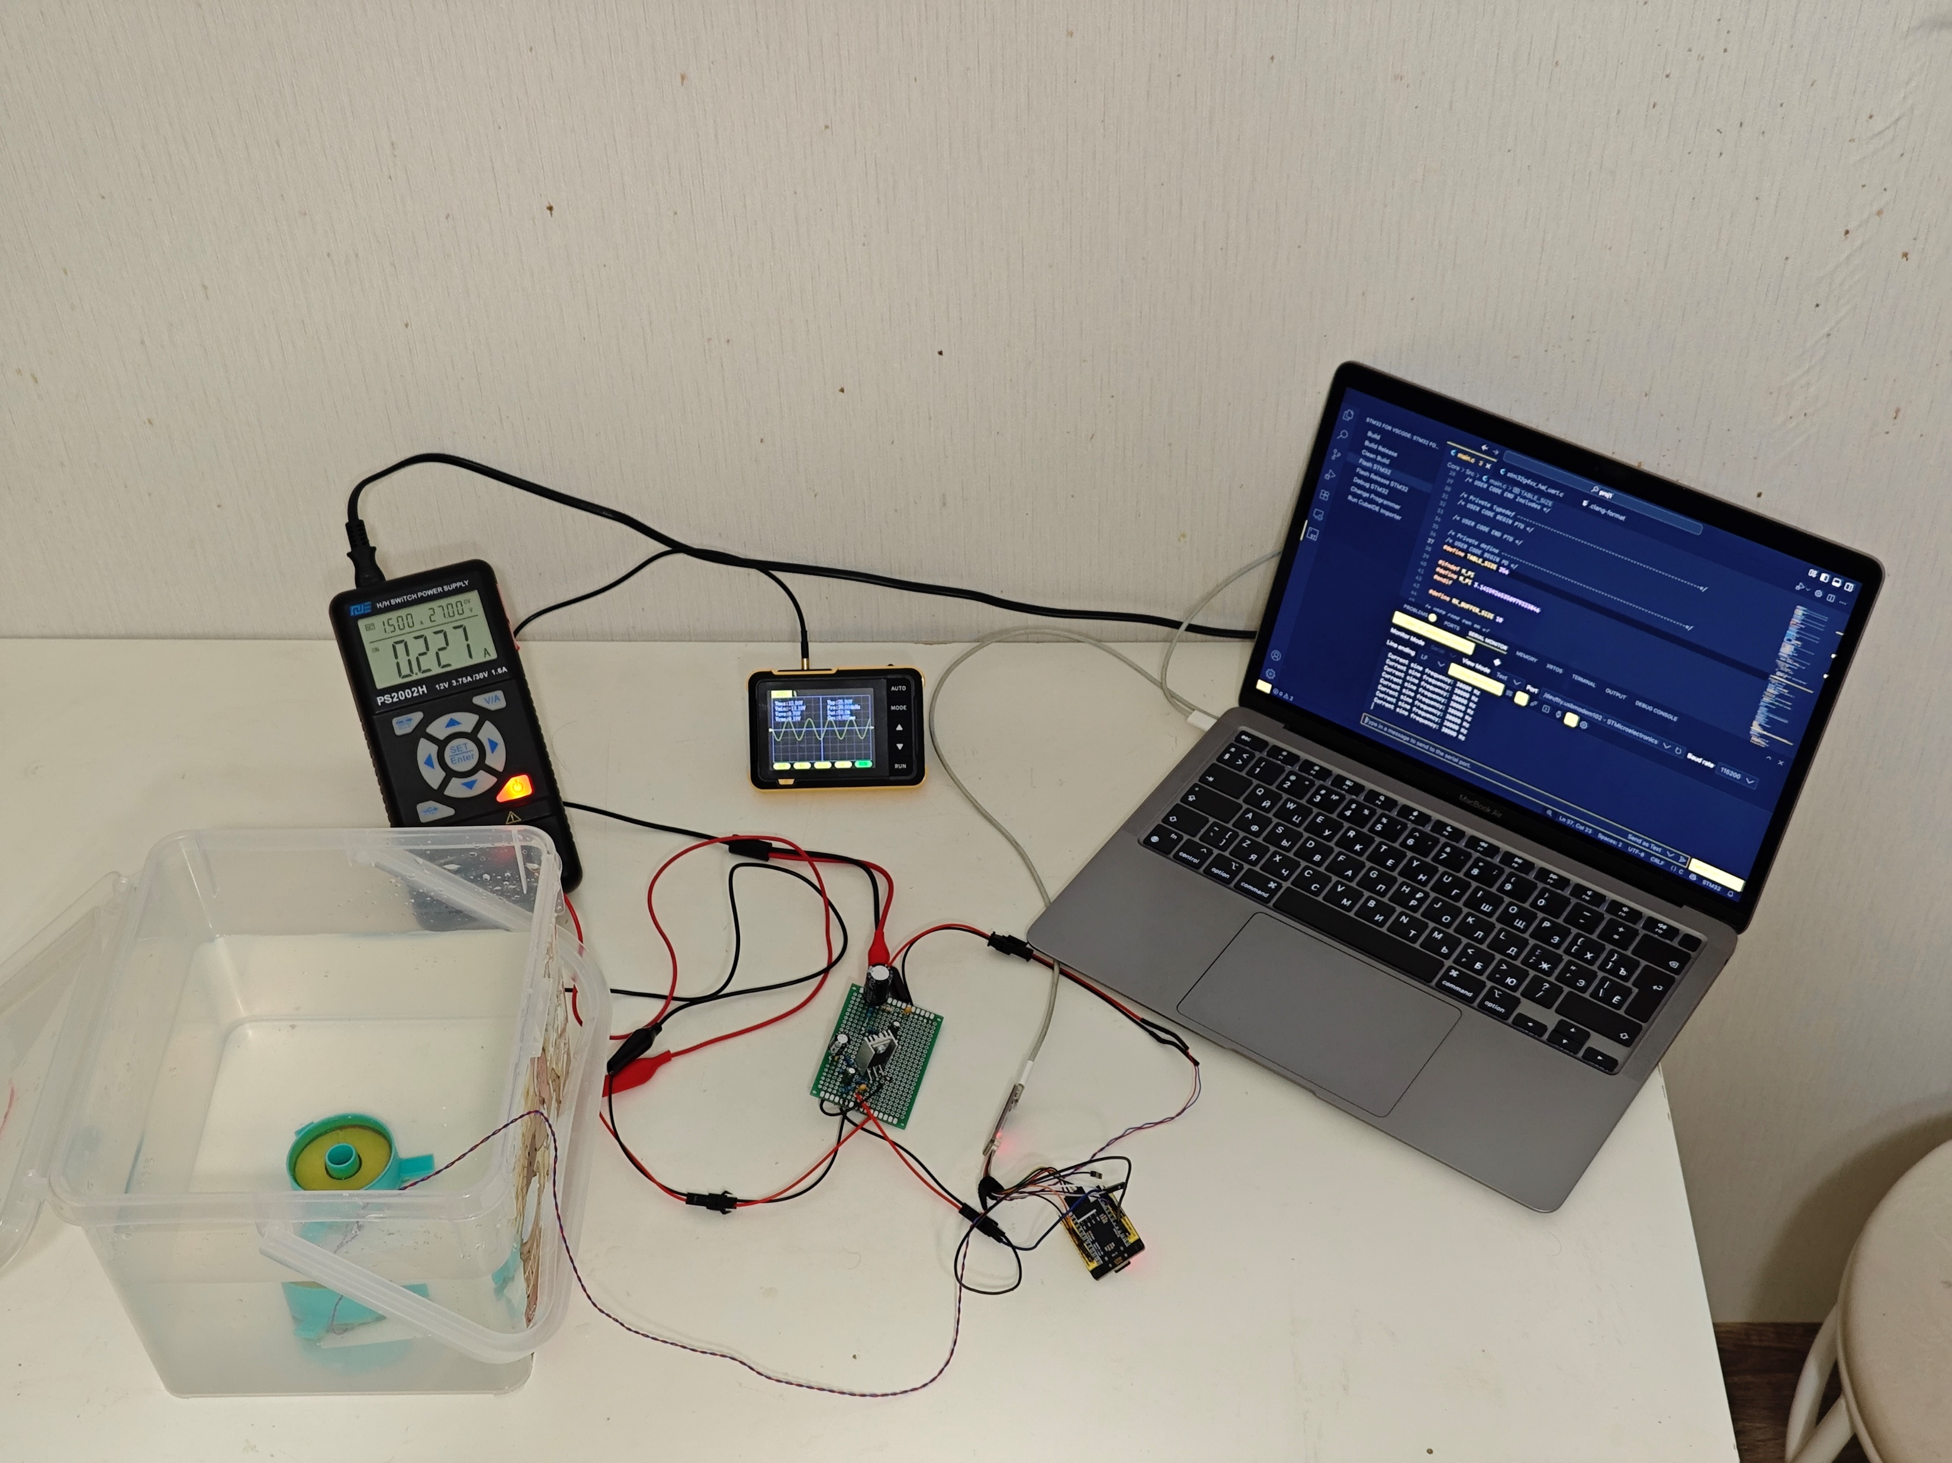
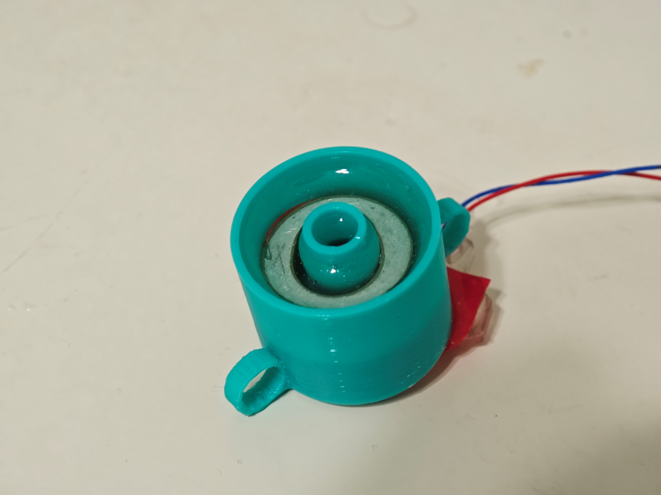
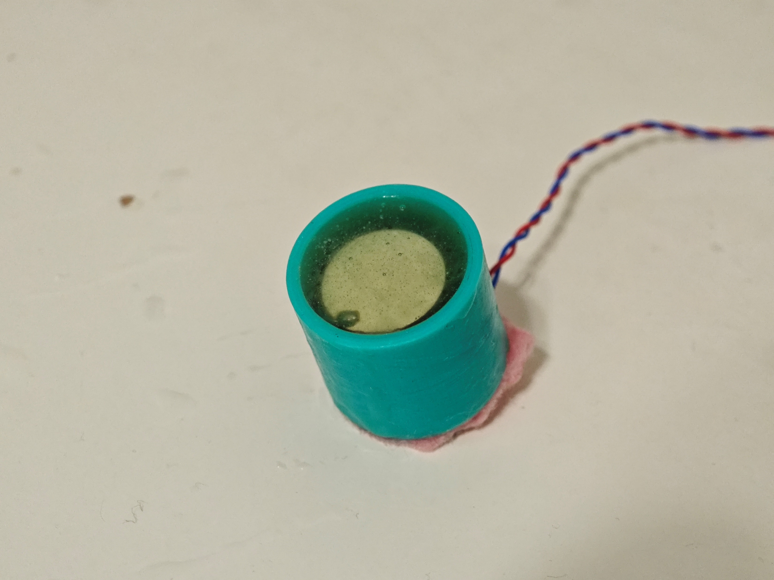
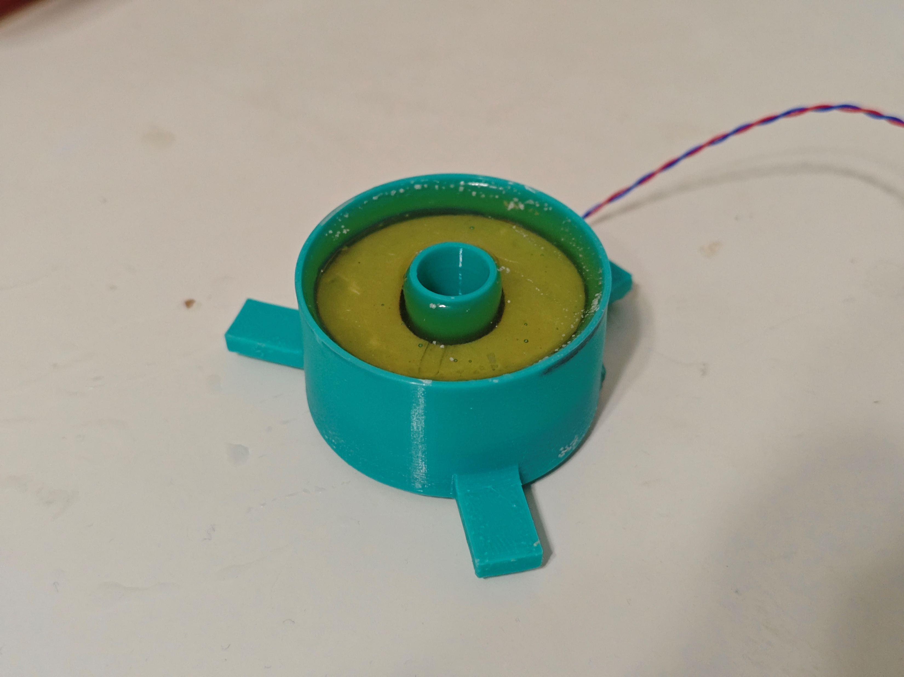
Экспериментальная установка

Slide 10
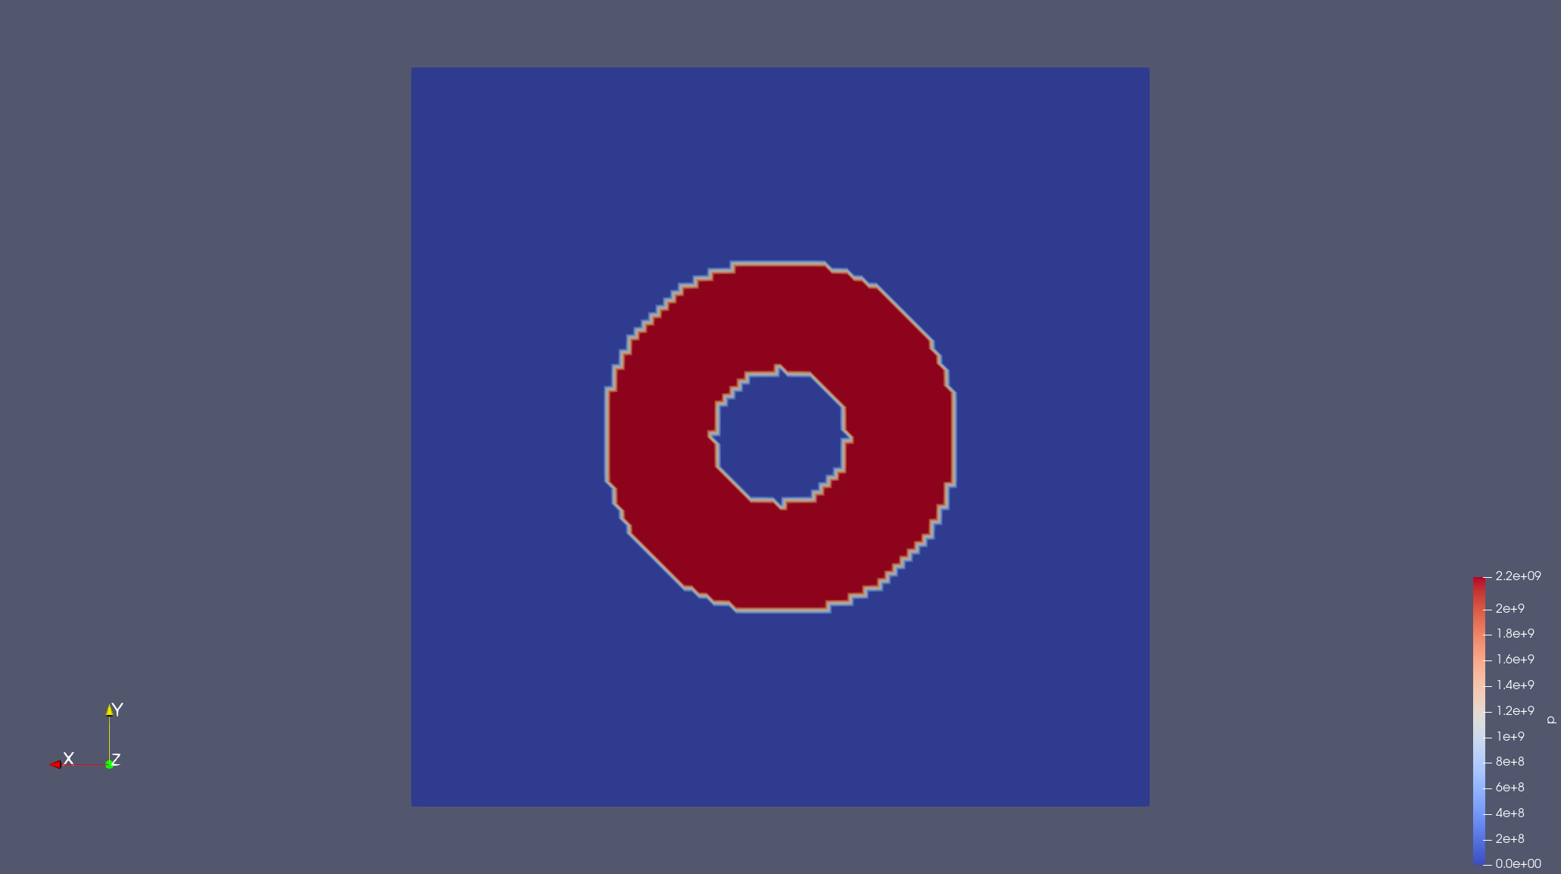
Результаты расчетов

Slide 11
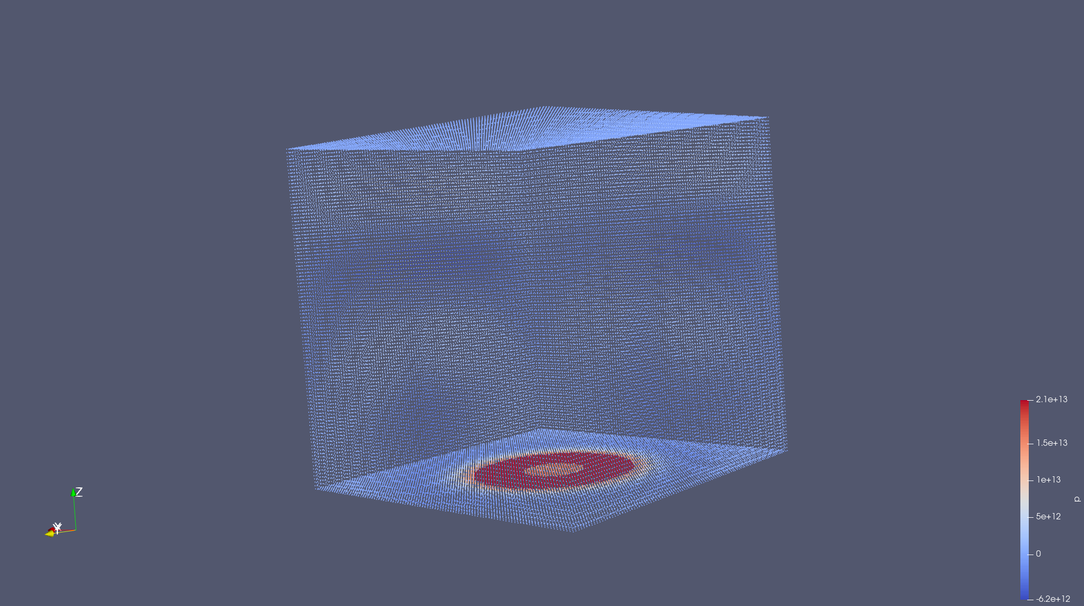
Результаты расчетов

Slide 12
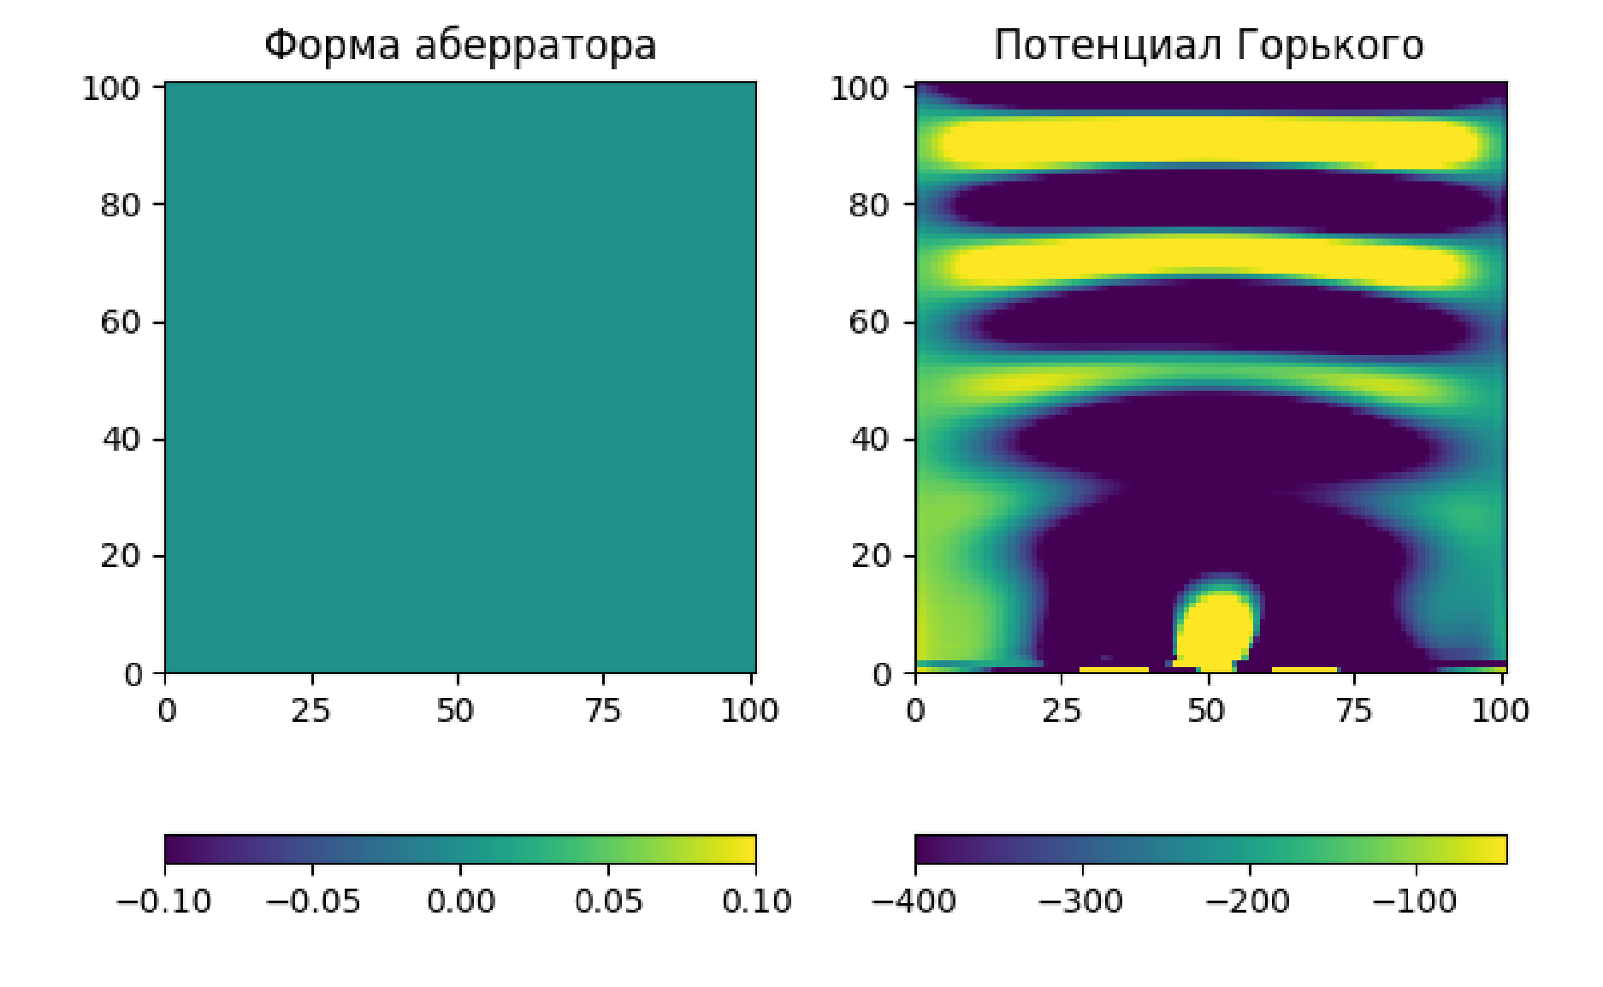
Результаты расчетов

Slide 13
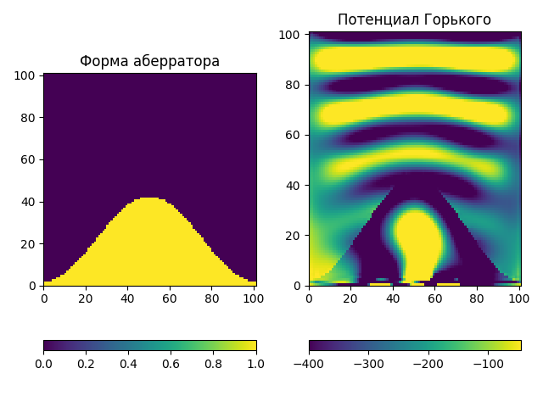
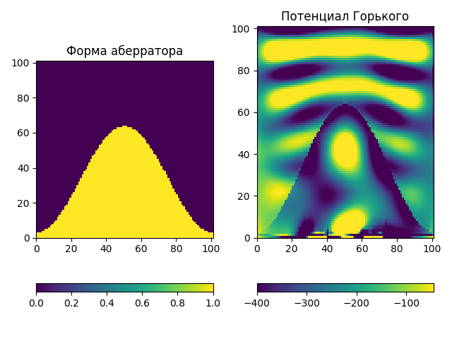
Результаты расчетов

Slide 14
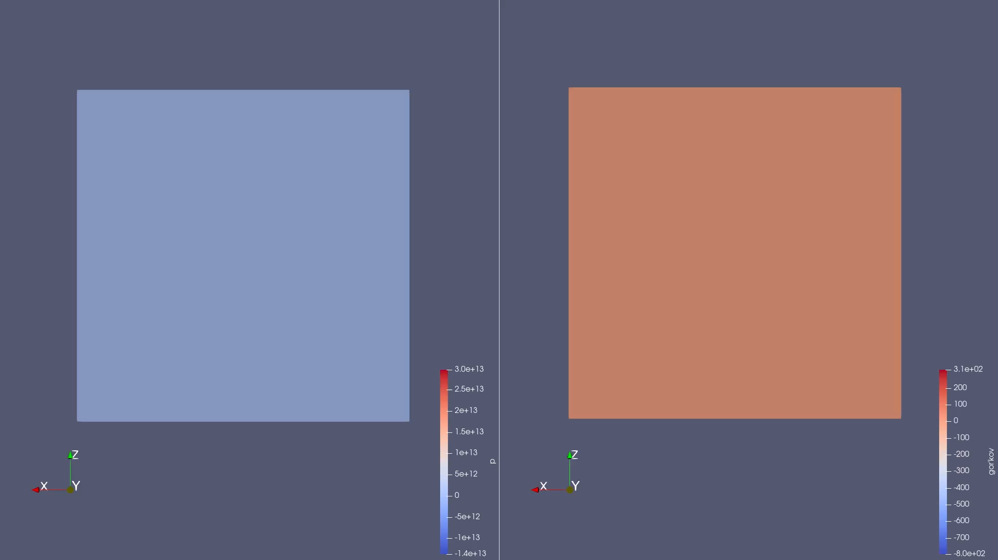
Результаты расчетов

Slide 15
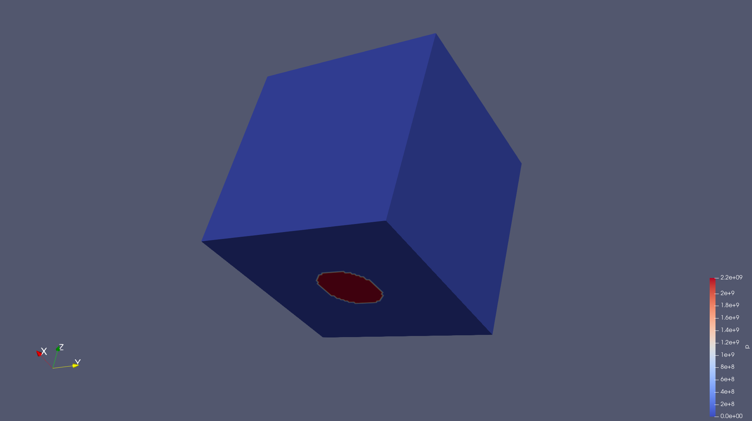
Результаты расчетов

Slide 16
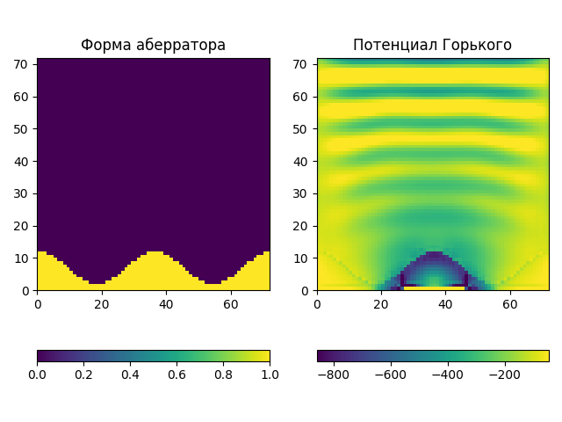
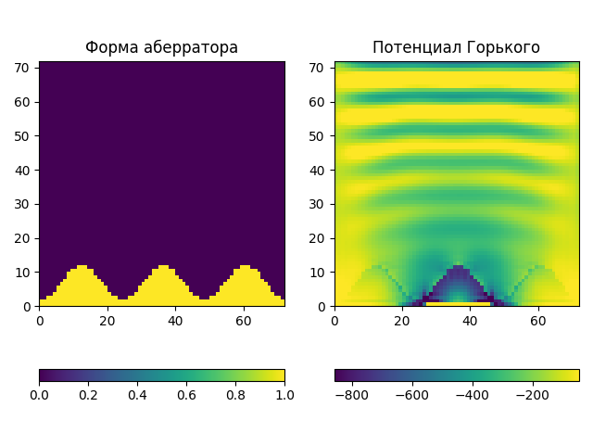
Результаты расчетов

Slide 17
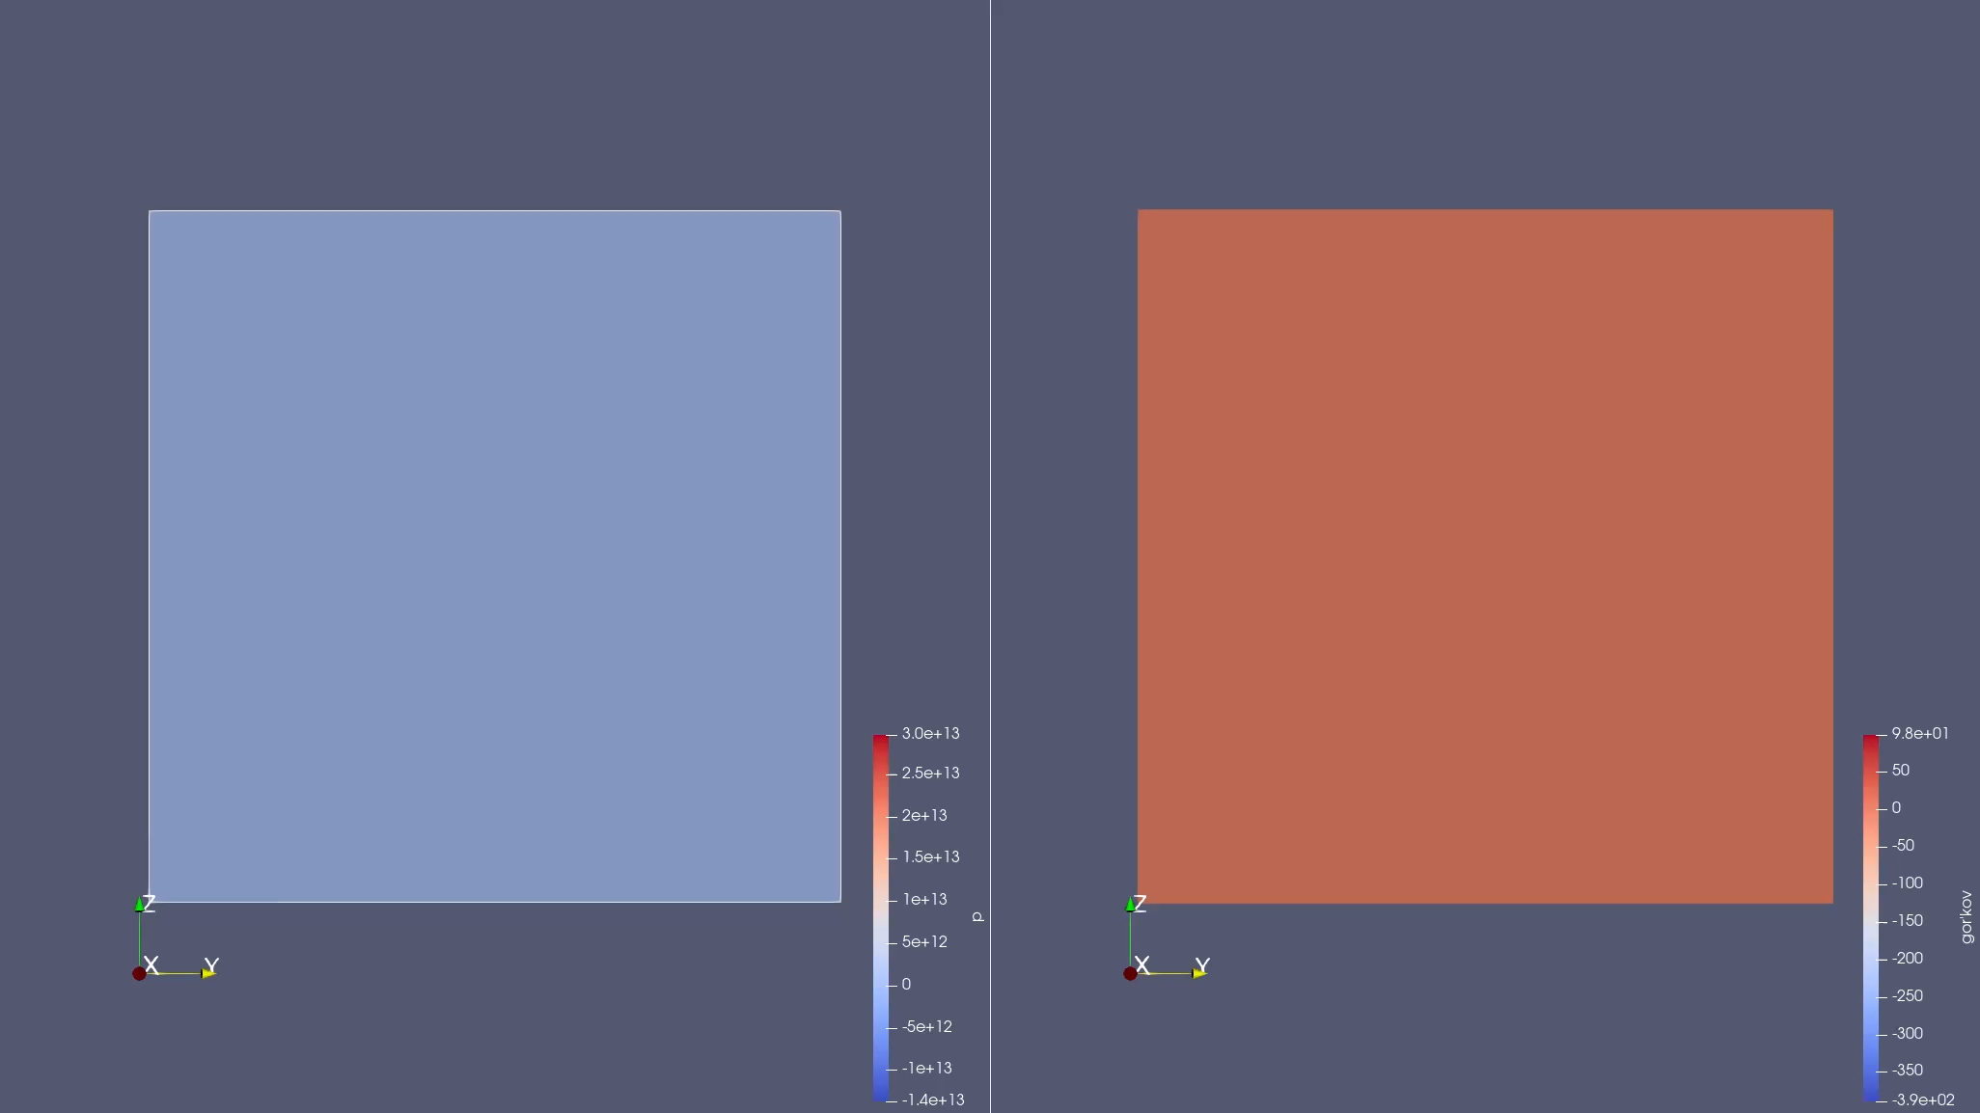
Результаты расчетов

Slide 18
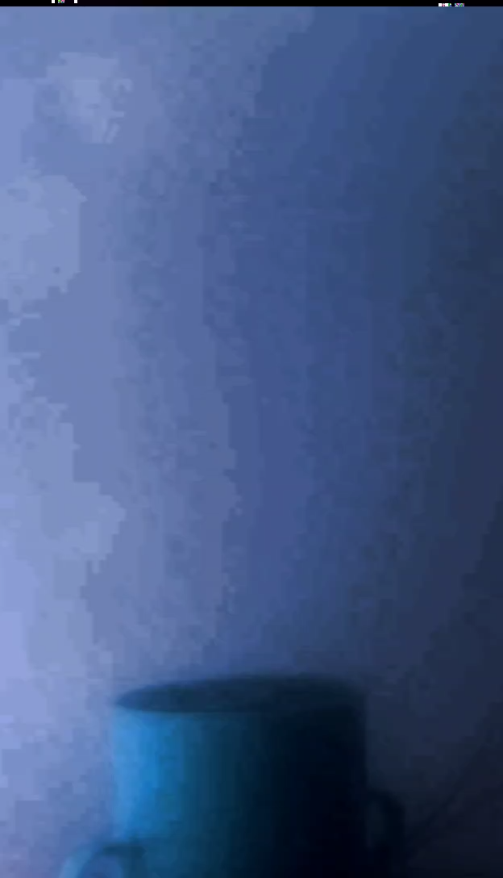
Результаты
эксперимента

Slide 19
Результаты
Планы
Численно получены различные картины акустического поля при разных аберраторах
Создана экспериментальная установка для акустической левитации в воде
Освоен и дополнен программный комплекс
Добавить отражатель другой формы
Создать более мощный усилитель для пьезоэлемента
Попробовать использовать другие согласующие слои и излучатели другой формы

